Slide 1
FileReader-websocket
我是讲师董美琪

Slide 2
01
fileReader
02
websocket

Slide 3
01
fileReader的使用方法
02
fileReader可实现的功能

Slide 4
fileReader读取文件
fileReader方法:
abort() 终止读取
readAsBinaryString(file) 将文件读取为二进制编码
readAsDataURL(file) 将文件读取为DataURL编码base64
readAsText(file, [encoding]) 将文件读取为文本
readAsArrayBuffer(file)​​​​​​​ 将文件读取为arraybuffer
通过不同的方式读取文件

Slide 5
fileReader读取文件事件
onloadstart 读取开始时触发
onprogress 读取中
onloadend 读取完成触发，无论成功或失败
onload 文件读取成功完成时触发
onabort 中断时触发
onerror 出错时触发

Slide 6
file分割文件方法slice
File.slice(起始字节，终止字节)

Slide 7
Start + step

Slide 8
01
fileReader
02
websocket

Slide 9
什么是websocket？
Websocket是一种网络协议，是在HTTP基础上做了一些些优化的协议，与HTTP无直接关系。

Slide 10
HTTP协议
HTTP（超文本传输协议）：规定了web浏览器如何从web服务器获取文档和向web服务器提交表单内容，以及web服务器如何响应这些请求和提交返回给浏览器。规定传输格式的
HTTP的第一个版本叫做 HTTP/0.9,是一种为互联网原始数据传输服务的简单协议。由RFC 1945[6]定义的HTTP/1.0进一 步完善了这个协议。它允许消息以类 MIME消息的格式传送，它包括传输数据的元信息和对请 求/响应语义的修饰。HTTP/1.0没有充分考虑到分层代理，缓存的，以及持久连接和虚拟 主机的需求的影响。
HTTP/1.1，版本对1.0版本做了优化，开始支持长连接和缓存
HTTP/2.0

Slide 11
为什么需要webSocket?
HTTP请求
因为 HTTP 协议有一个缺陷：通信只能由客户端发起
服务器端不能实时发送最新数据给客户端，
我偏要最新的数据怎么办？ Ajax轮训
客户端
服务器端
现在天气怎么样
天气晴
天气，多云
天气--》 多云

Slide 12
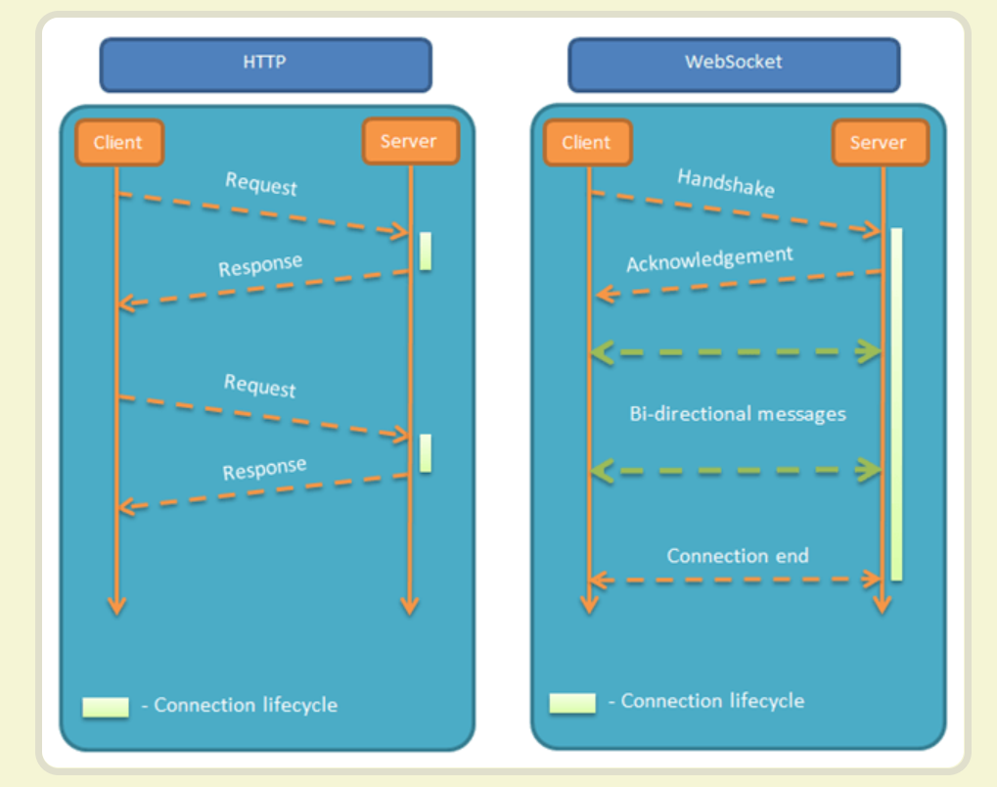
HTTP与WebSocket链接方式对比

Slide 13
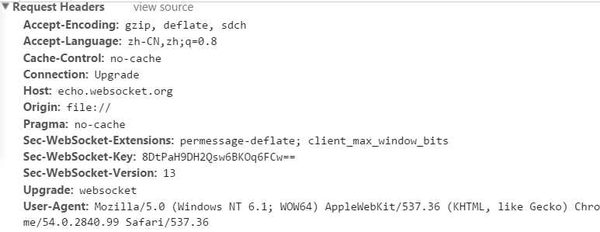
websocket请求报文

Slide 14
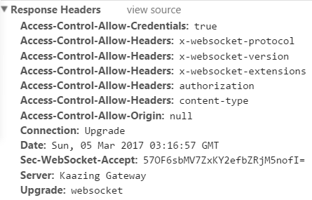
Websocket响应报文

Slide 15
报文头字段含义
Connection 必须设置 Upgrade，表示客户端希望连接升级。
Upgrade 字段必须设置 Websocket，表示希望升级到 Websocket 协议。
Sec-WebSocket-Key 是随机的字符串，服务器端会用这些数据来构造出一个 SHA-1 的信息摘要。把 “Sec-WebSocket-Key” 加上一个特殊字符串 “258EAFA5-E914-47DA-95CA-C5AB0DC85B11”，然后计算 SHA-1 摘要，之后进行 BASE-64 编码，将结果做为 “Sec-WebSocket-Accept” 头的值，返回给客户端。如此操作，可以尽量避免普通 HTTP 请求被误认为 Websocket 协议。
Sec-WebSocket-Version 表示支持的 Websocket 版本。RFC6455 要求使用的版本是 13，之前草案的版本均应当弃用。
Sec-WebSocket-Protocal是一个用户定义的字符串，用来区分同URL下，不同的服务所需要的协议。
Origin 字段是可选的，通常用来表示在浏览器中发起此 Websocket 连接所在的页面，类似于 Referer。但是，与 Referer 不同的是，Origin 只包含了协议和主机名称。
其他一些定义在 HTTP 协议中的字段，如 Cookie 等，也可以在 Websocket 中使用。

Slide 16
Websocket特点
（1）建立在 TCP 协议之上，服务器端的实现比较容易。
（2）与 HTTP 协议有着良好的兼容性。默认端口也是80和443，并且握手阶段采用 HTTP 协议，因此握手时不容易屏蔽，能通过各种 HTTP 代理服务器。
（3）数据格式比较轻量，性能开销小，通信高效。
（4）可以发送文本，也可以发送二进制数据。
（5）没有同源限制，客户端可以与任意服务器通信。
（6）协议标识符为ws（如果加密为wss）服务器网址就是url
（7）不受同源策略的限制

Slide 17
创建websocket
var Socket = new WebSocket(url);
Websocket方法：
1、Socket.send()
send(data) 方法使用连接传输数据。
2、Socket.close()
close() 方法用于终止任何现有连接

Slide 18
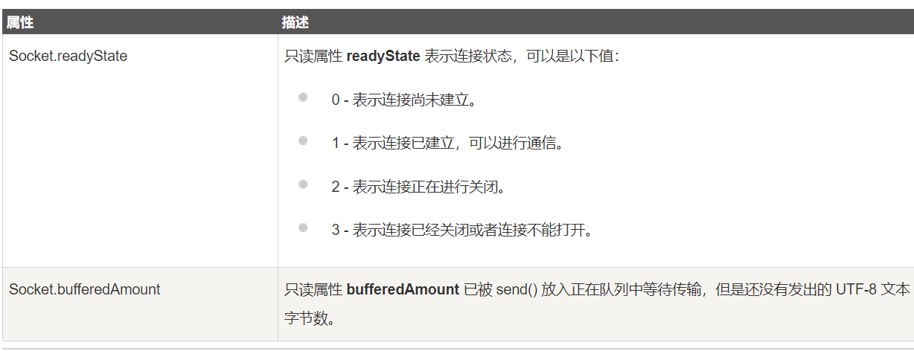
Websocket属性

Slide 19
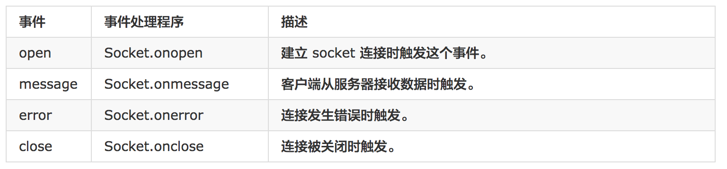
Web Socket 事件

Slide 20
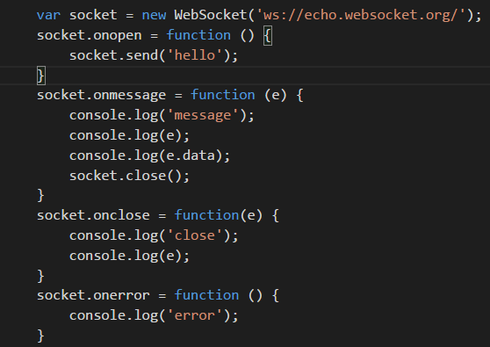
注：WebSocket.org 提供了一个专门用来测试WebSocket的服务器"ws://echo.websocket.org"

Slide 21
Websocket优点
客户端与服务器都可以主动传送数据给对方;
不用频率创建TCP请求及销毁请求，减少网络带宽资源的占用，同时也节省服务器资源;

Slide 22
Websocket服务器
http://websocketd.com/

